Slide 1
Votre guide pour la procédure Pré-consulaire
ETUDIER EN FRANCE
BIENVENUE EN FRANCE

Slide 2
II. Calendrier de la rentrée 2024-25
Vous êtes étudiant(e) libanais(e) et vous avez été admis(e) à suivre:
Une formation diplômante
un programme d’échange
un master en co-diplomation
une formation dans une école spécialisée ou dans un établissement privé
une formation de langue pour une période de plus de trois mois
un doctorat
Vous souhaitez valider votre admission par Campus France et obtenir votre attestation pré-consulaire?
Cette procédure vous concerne!
Nous allons vous guider pas à pas dans la procédure pré-consulaire que vous devez effectuer en ligne via la plateforme Etudes en France.
Je demande mon visa auprès du TLS après l’obtention de l’attestation pré consulaire
Après la confirmation de votre choix définitif et l’obtention de votre diplôme initial
Choix définitif avant le 31 mai 2023

Slide 3
II. Quels documents
Avant de commencer, rassemblez les documents nécessaires à la constitution de votre dossier.
-Une photo d’identité ne dépassant pas les 50 ko.
-Une pièce d’identité en format PNG, JPEG ou PDF qui ne
dépasse pas 300ko.
-Votre bac, vos relevés de notes et vos diplômes universitaires validés en format PNG, JPEG ou PDF ne dépassant pas les 300ko.
-La lettre d’admission de l’Université en France, précisant le nom de la formation, et les dates de début et de fin des cours.
Si vous êtes admis en co-diplomation ou en échange vous devez avoir une attestation d’inscription au sein de l’établissement libanais initial, une lettre d’admission dans un établissent français, l'accord de diplomation ou/ ou d’échange établissements libanais et français.
Si vous êtes admis a effectuer un parcours doctoral en cotutelle, vous devez avoir une attestation d’inscription au sein de l’établissement libanais initial, une lettre d’admission dans une école doctorale française, une lettre de votre directeur de thèse en France, un lettre de votre directeur de thèse au Liban ainsi que le calendrier.
Si vous êtes admis en thèse vous devez avoir une attestation d’inscription au sein d’une école doctorale française et une lettre de votre directeur de thèse en France.
Je demande mon visa auprès du TLS après l’obtention de l’attestation pré consulaire
Après la confirmation de votre choix définitif et l’obtention de votre diplôme initial
Choix définitif avant le 31 mai 2023

Slide 4
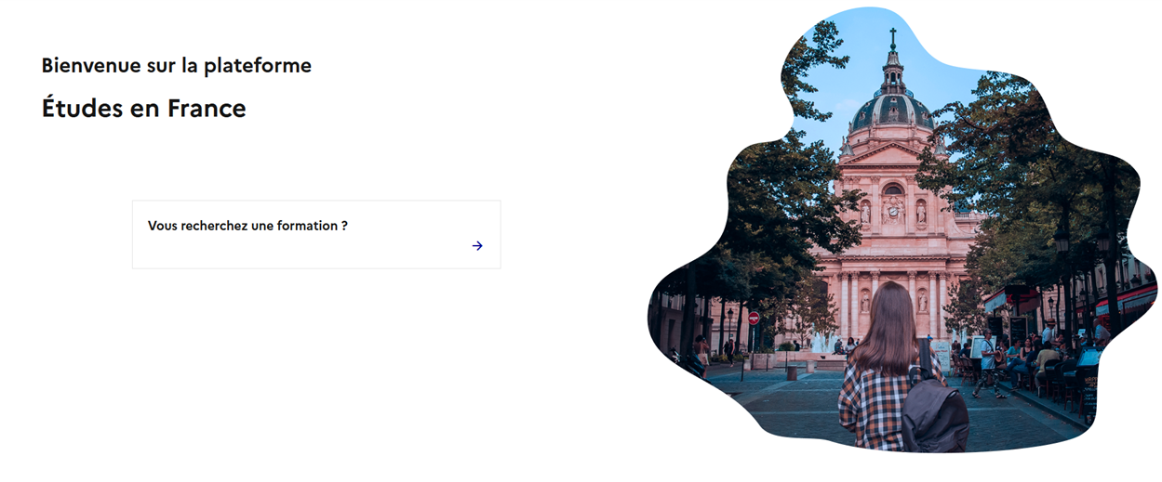
III. Comment constituer un dossier en ligne?

Slide 5
III. Comment constituer un dossier en ligne?
1
2
3
4
Etape 1:
Créez un compte sur Etudes en France

Slide 6
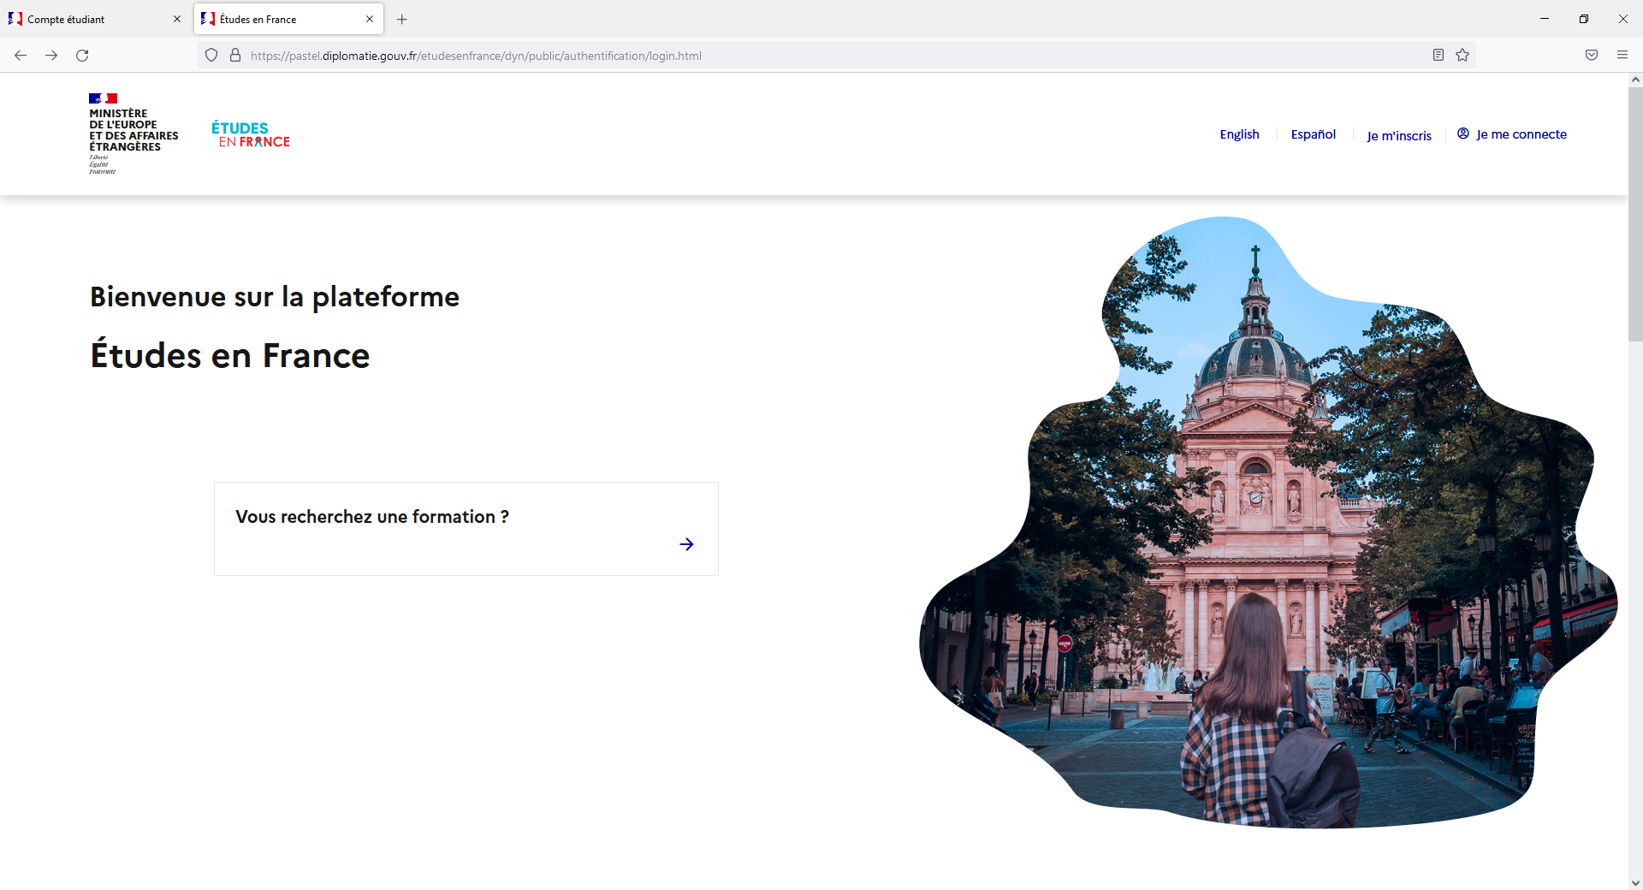
III. Comment constituer un dossier en ligne?
1
2
3
4
Accédez à l’adresse: https://pastel.diplomatie.gouv.fr/etudesenfrance
Cliquez sur « Je m’inscris »

Slide 7
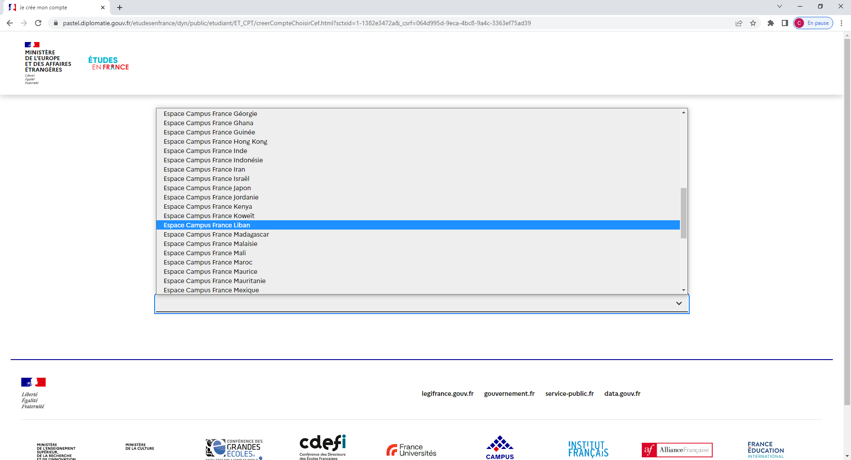
III. Comment constituer un dossier en ligne?
1
2
3
4
Sélectionnez
« Espace Campus France Liban »

Slide 8
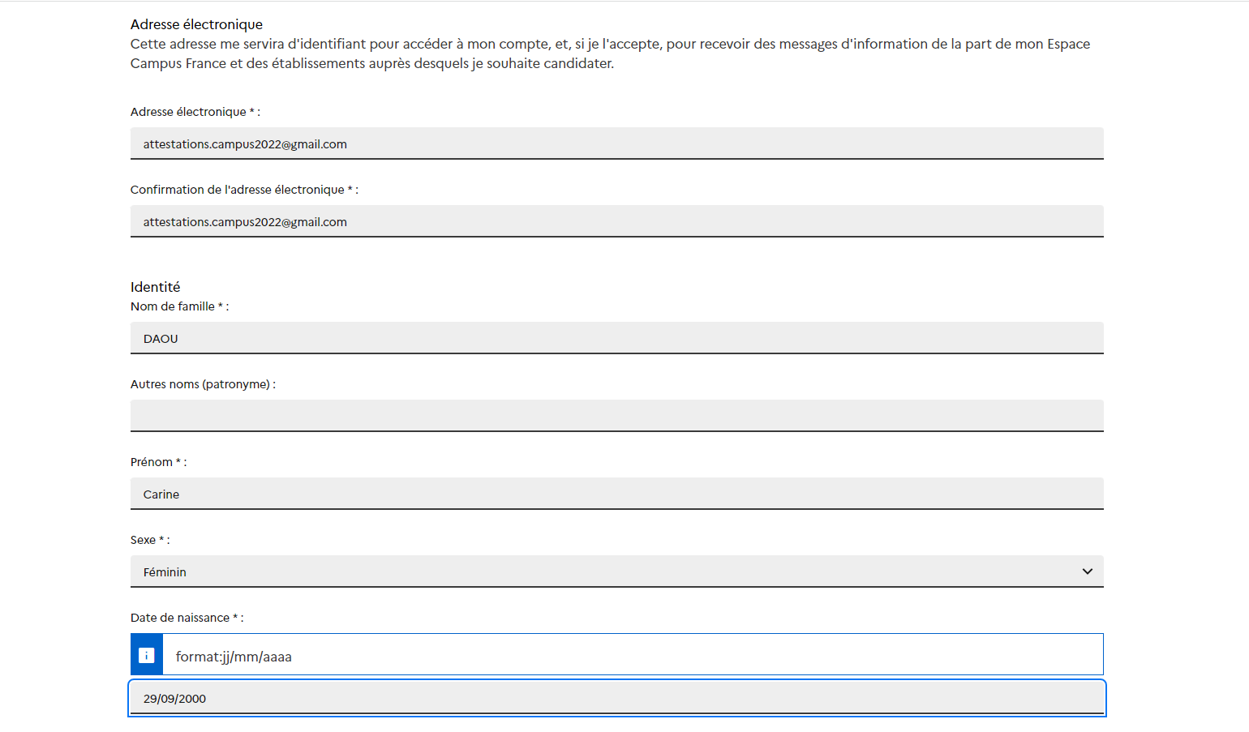
III. Comment constituer un dossier en ligne?
1
2
3
4
Complétez les informations demandées

Slide 9
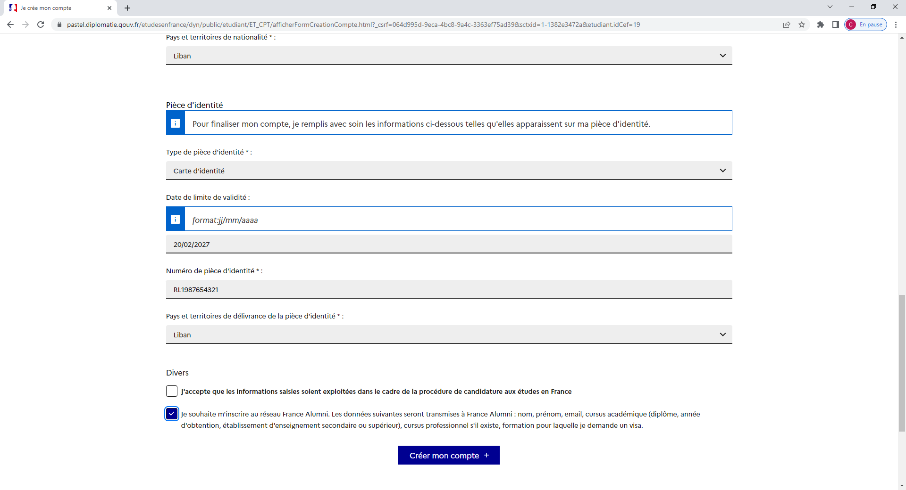
III. Comment constituer un dossier en ligne?
1
2
3
4
Cochez sur les deux conditions
Puis cliquez sur
« Créer mon compte »

Slide 10
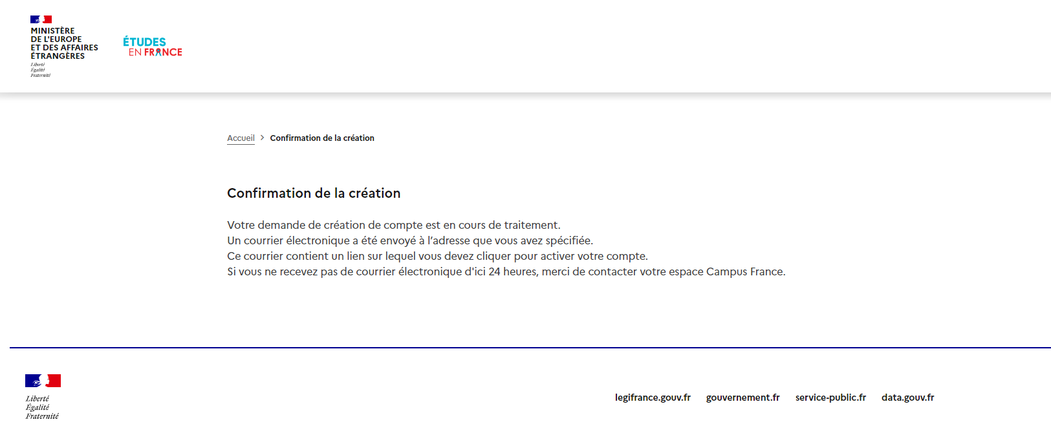
III. Comment constituer un dossier en ligne?
1
2
3
4
Dans les 24 heures, vous recevrez un e-mail à l’adresse que vous avez mentionnée
Cliquez sur le lien pour activer votre compte

Slide 11
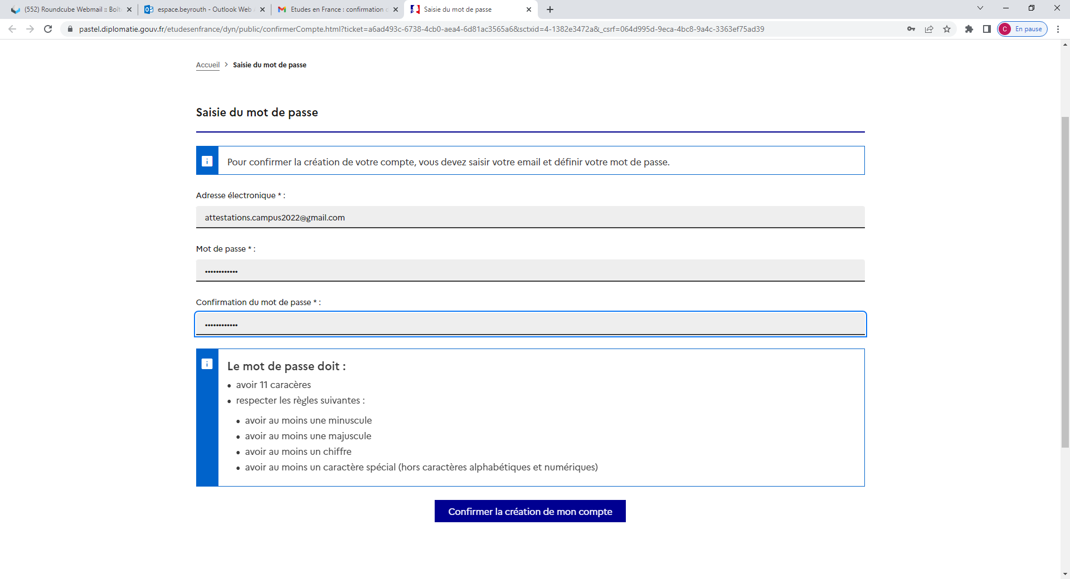
III. Comment constituer un dossier en ligne?
1
2
3
4
Saisissez votre email, créez votre mot de passe et confirmez la création de votre compte

Slide 12
III. Comment constituer un dossier en ligne?
1
2
3
4
Connectez vous à l’application
Etudes en France
en cliquant sur le lien

Slide 13
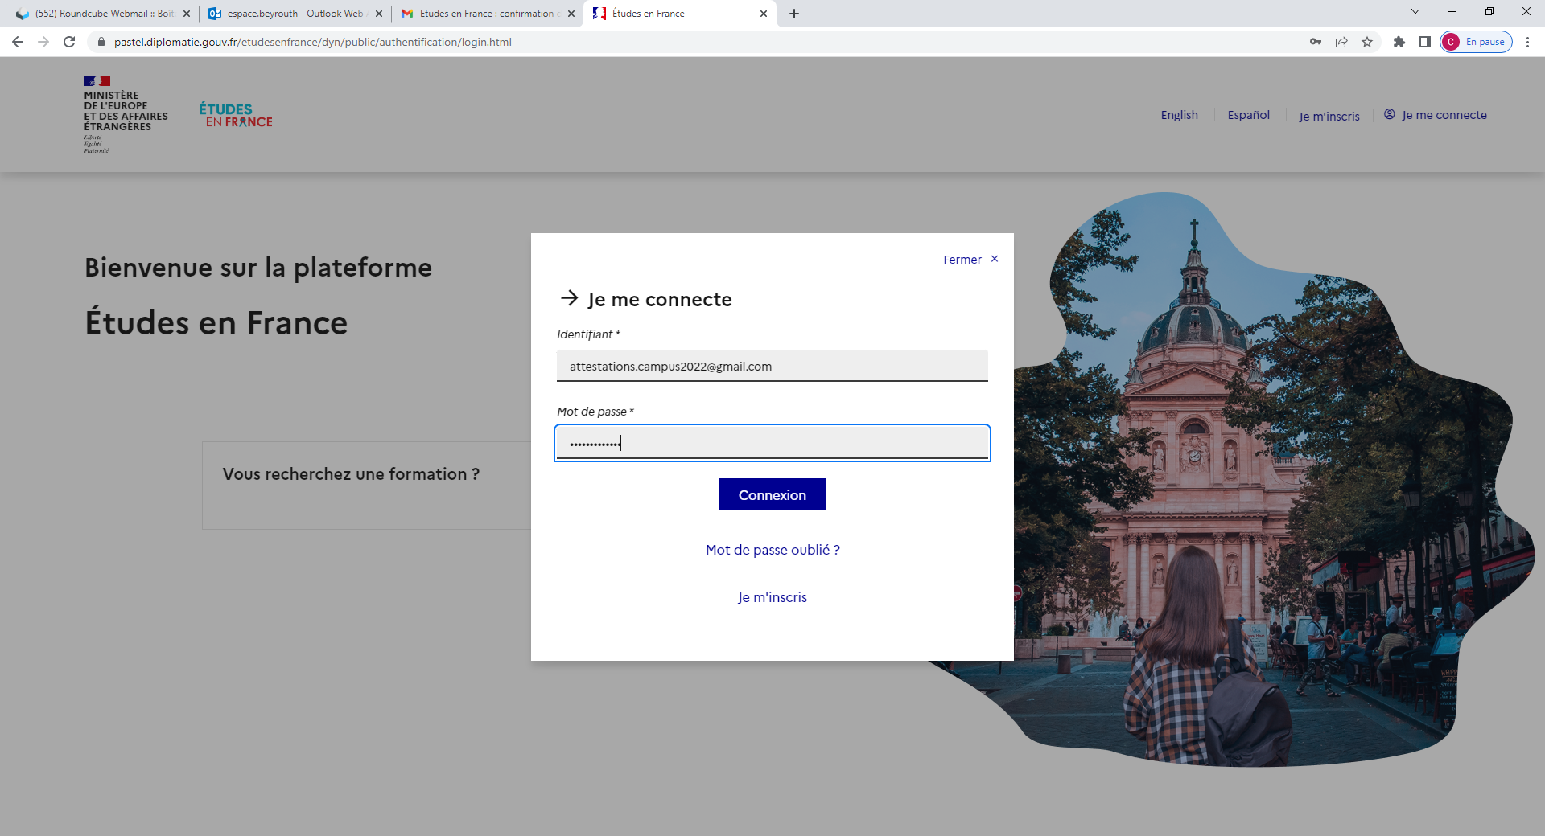
III. Comment constituer un dossier en ligne?
1
2
3
4
Cliquez sur
« Je me connecte »

Slide 14
III. Comment constituer un dossier en ligne?
1
2
3
4
Etape 2:
Complétez la partie
« Je suis accepté »

Slide 15
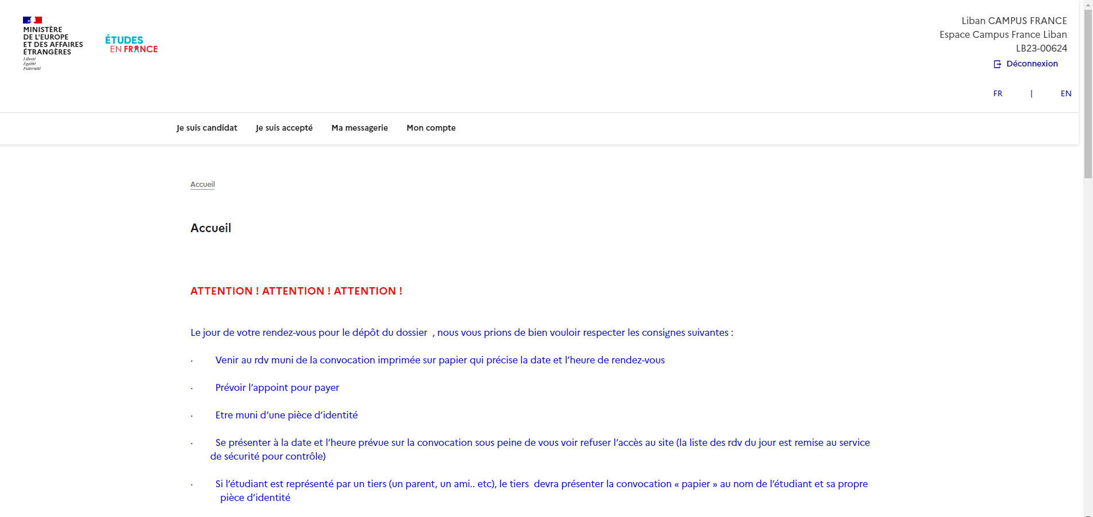
III. Comment constituer un dossier en ligne?
1
2
3
4
Cliquez sur
« Je suis accepté »

Slide 16
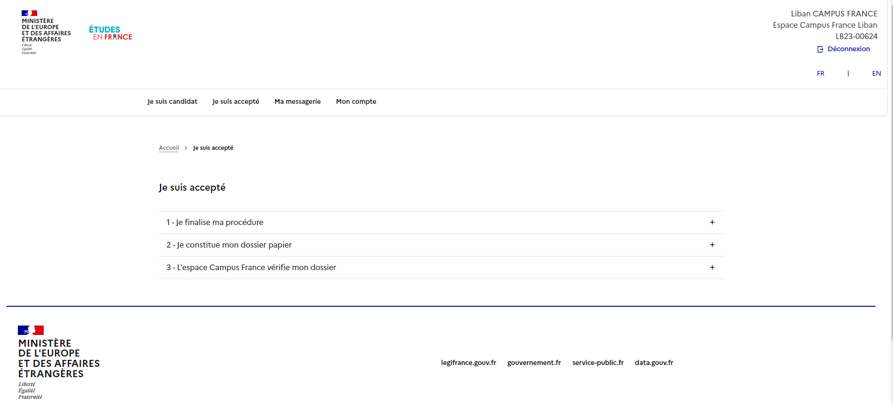
III. Comment constituer un dossier en ligne?
1
2
3
4
Vous allez maintenant créer votre dossier
Cliquez sur
« Je finalise ma procédure »

Slide 17
III. Comment constituer un dossier en ligne?
1
2
3
4
Dans « Je finalise ma procédure » sélectionnez
« Une acceptation papier reçue en dehors de l’application Etudes en France »,
Puis,
Cliquez sur Ajouter

Slide 18
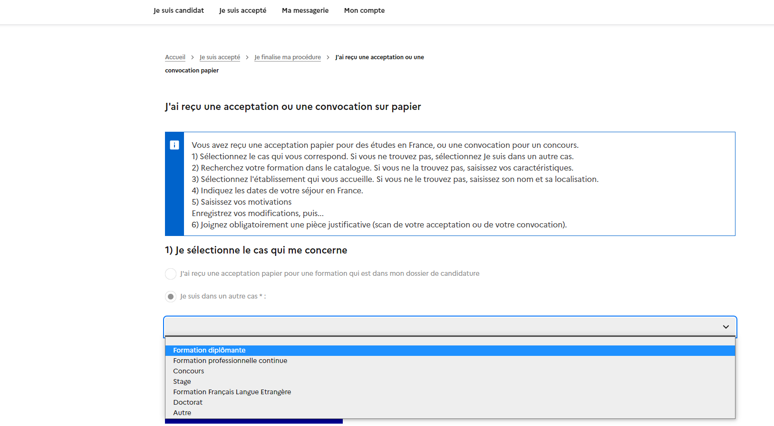
III. Comment constituer un dossier en ligne?
1
2
3
4
Dans « Je sélectionne le cas qui me concerne » choisissez
« Formation diplômante»

Slide 19
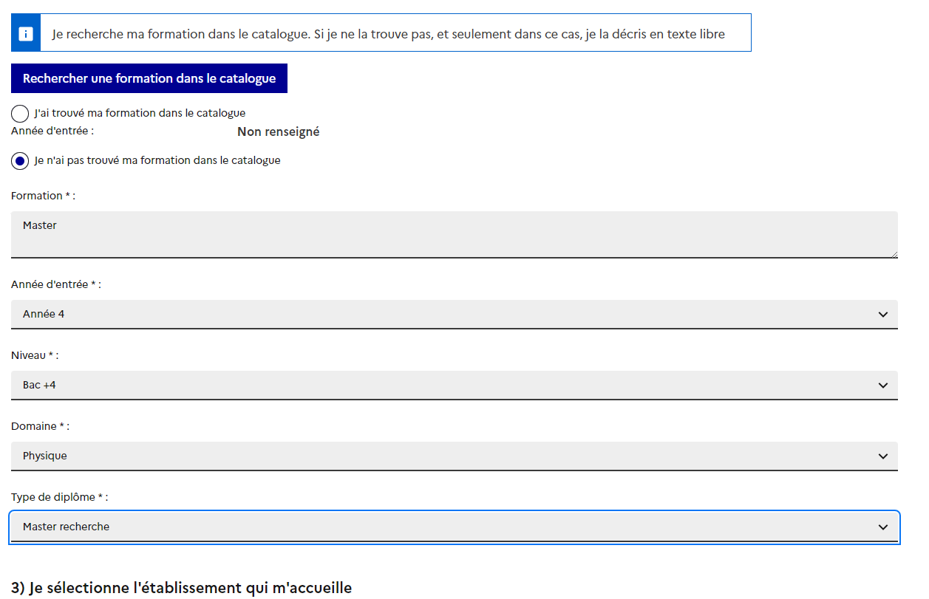
III. Comment constituer un dossier en ligne?
1
2
3
4
Dans « Je décris ma formation » cliquez sur « Je n’ai pas trouvé ma formation dans le catalogue »
Puis compléter la fiche avec les informations relatives à la formation à laquelle vous avez été admis

Slide 20
III. Comment constituer un dossier en ligne?
1
2
3
4
Dans « Je sélectionne l’établissement qui m’accueille »,
Cliquez sur « Rechercher un établissement français »
Dans «Nom de l’établissement français »,
Tapez le nom de l’établissement qui vous accueille
Puis,
Cliquez sur Rechercher

Slide 21
Dans « s ’il n’est pas présent dans la liste, je saisis son nom et da localisation (ville) » écrivez le nom de l’établissement et la ville où il se situe
Puis
Cliquez sur Enregistrer

Slide 22
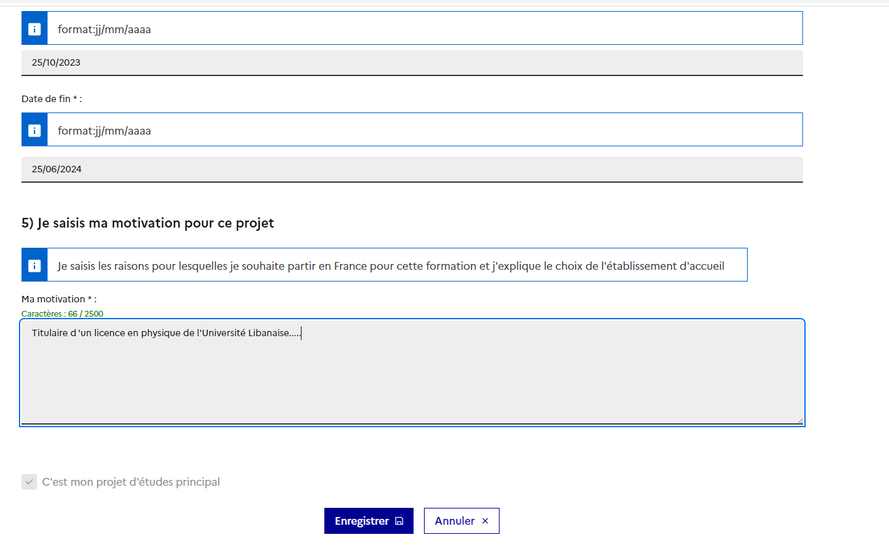
III. Comment constituer un dossier en ligne?
1
2
3
4
Dans « Date de début des cours »insérez la date de début et la date de fin des cours
Dans « Je saisis mes motivations pour ce projet »écrivez une petite lettre de motivation
Puis,
Cliquez sur Enregistrer

Slide 23
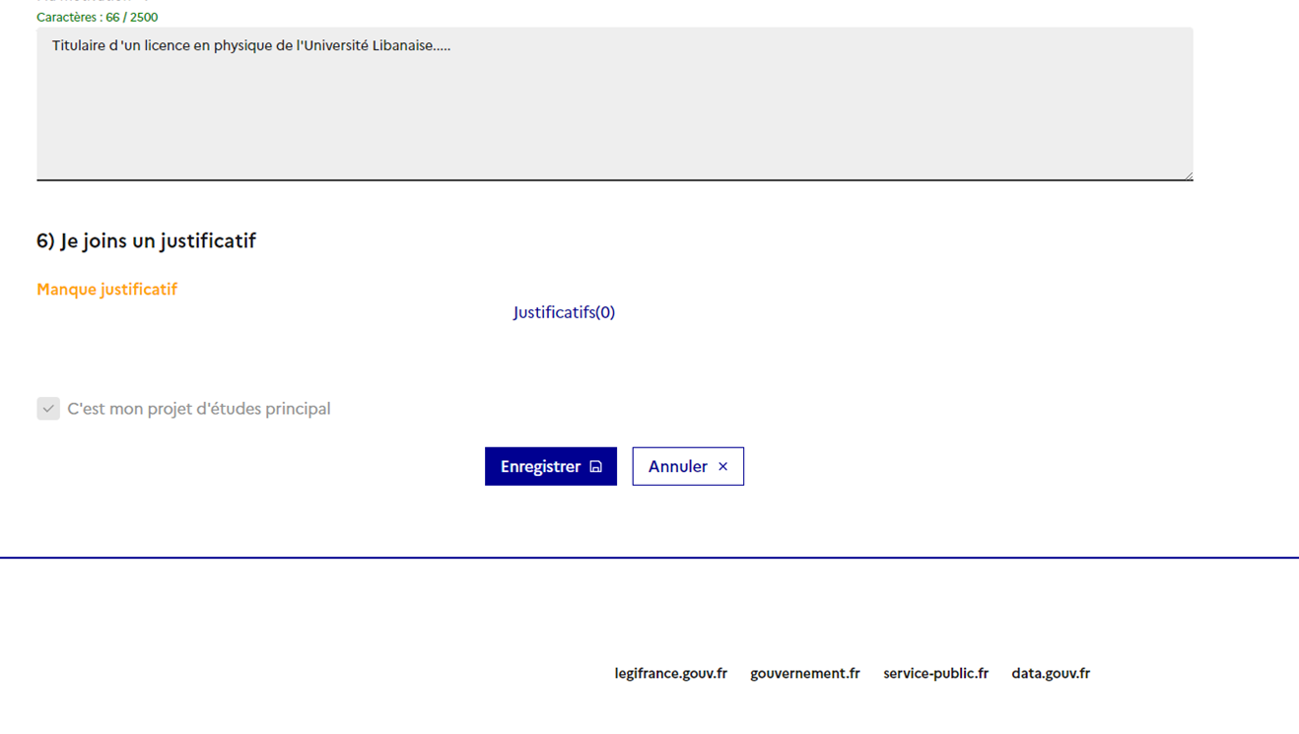
III. Comment constituer un dossier en ligne?
1
2
3
4
Cliquez sur Justificatif pour télécharger votre lettre d’admission.
Les étudiants admis en Co diplomation, thèse, thèse en cotutelle ou échange doivent insérer les pièces complémentaires mentionnées dans la première slide de ce document.

Slide 24
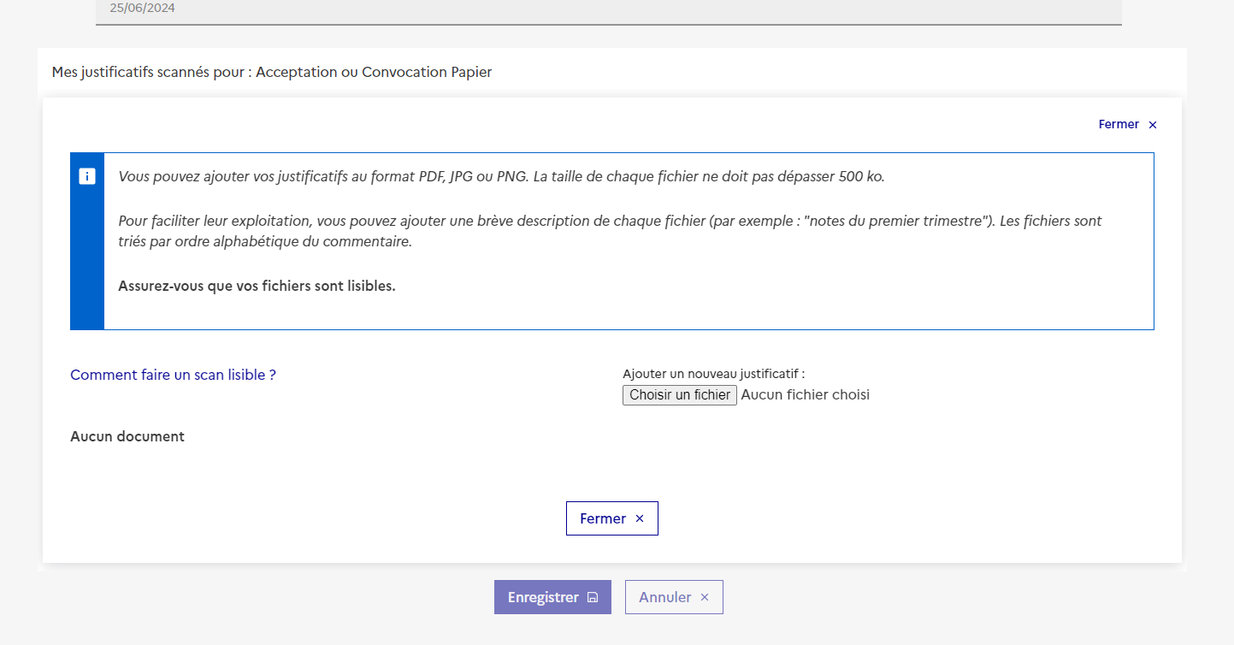
III. Comment constituer un dossier en ligne?
1
2
3
4
Puis cliquez sur choisir un ficher pour télécharger les pièces à joindre
Vos documents ne doivent pas dépasser les 500 Ko

Slide 25
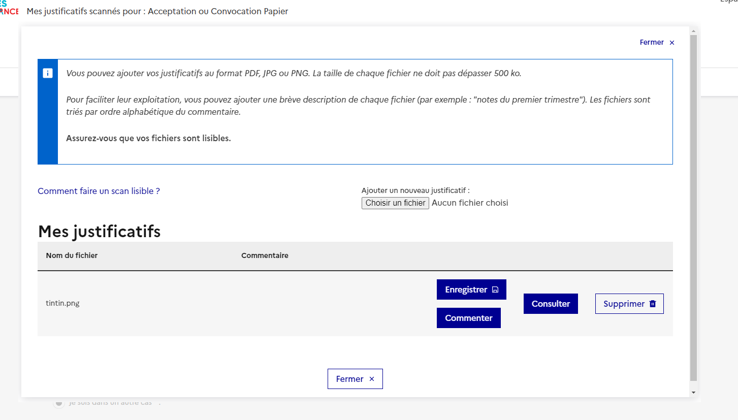
III. Comment constituer un dossier en ligne?
1
2
3
4
Cliquez sur Fermer une fois le document téléchargé

Slide 26
III. Comment constituer un dossier en ligne?
1
2
3
4
Cette section doit afficher
Complet

Slide 27
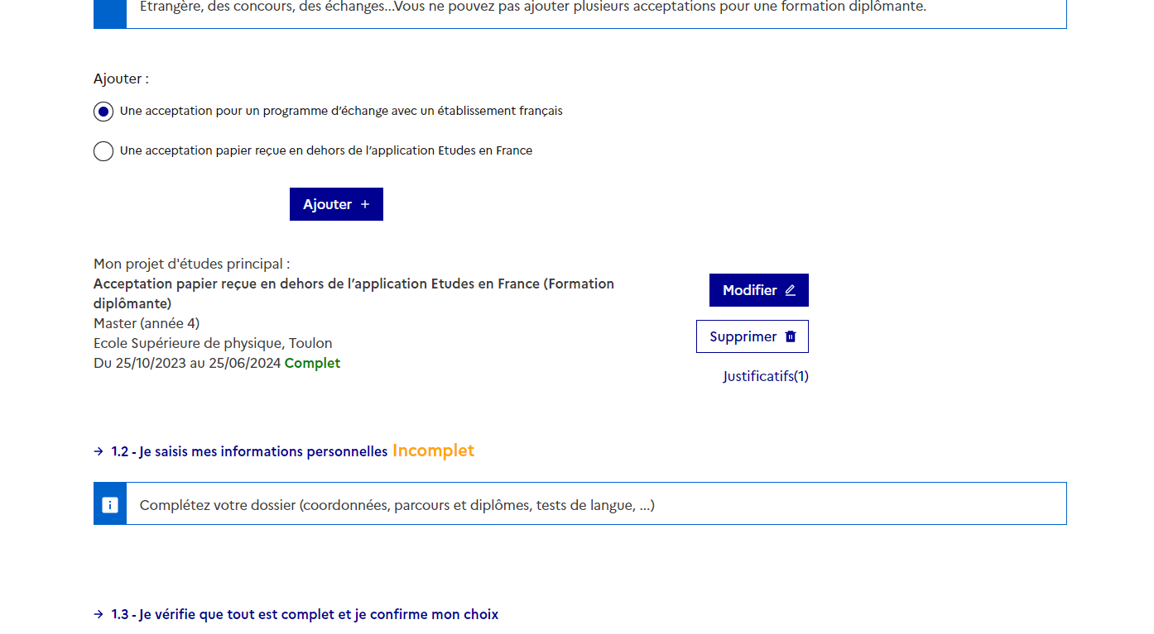
1
2
3
4
III. Comment constituer un dossier en ligne?
Maintenant cliquez sur « Je saisis mes informations personnelles

Slide 28
III. Comment constituer un dossier en ligne?
1
2
3
4
Cette section doit afficher
Complet

Slide 29
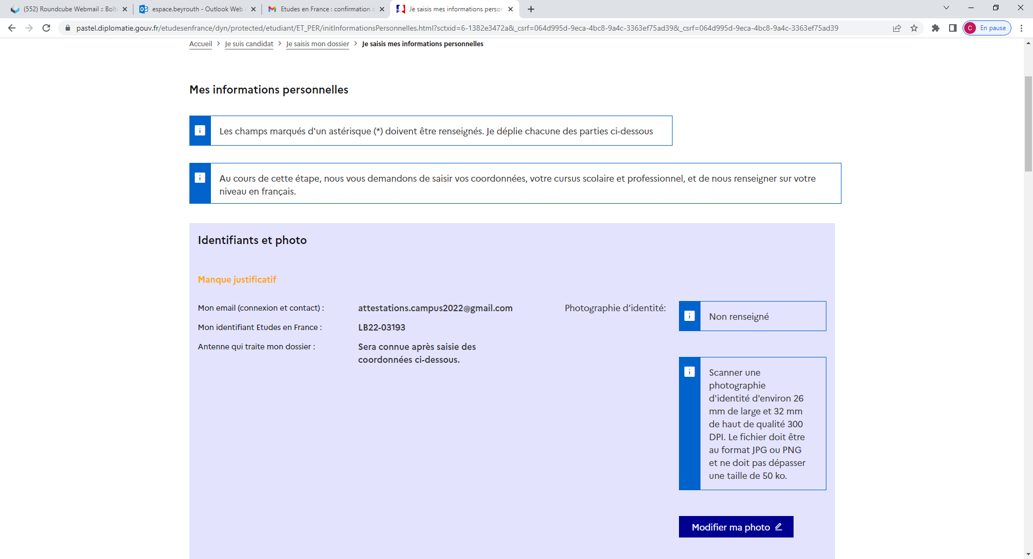
III. Comment constituer un dossier en ligne?
1
2
3
4
Téléchargez une photo en cliquant sur
« Modifier ma photo »

Slide 30
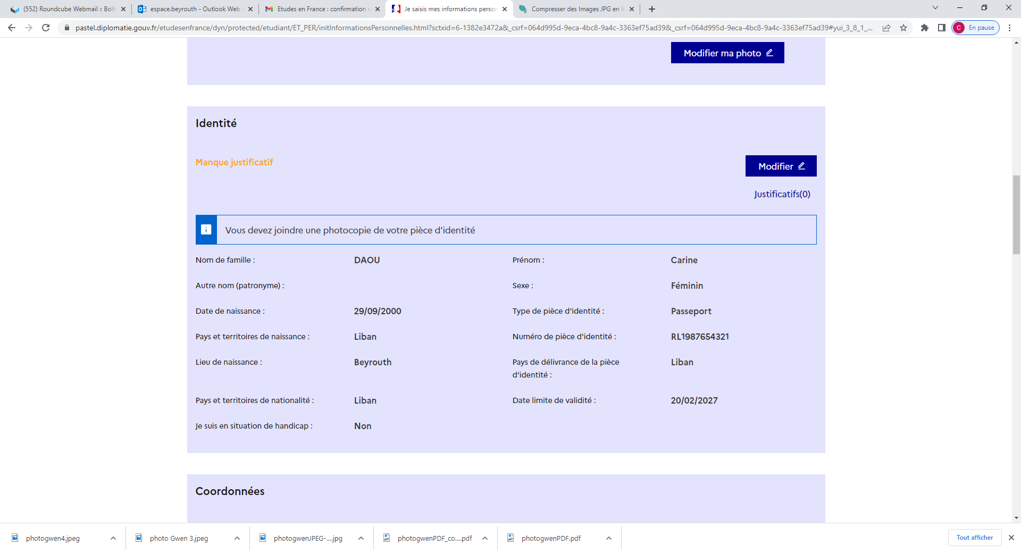
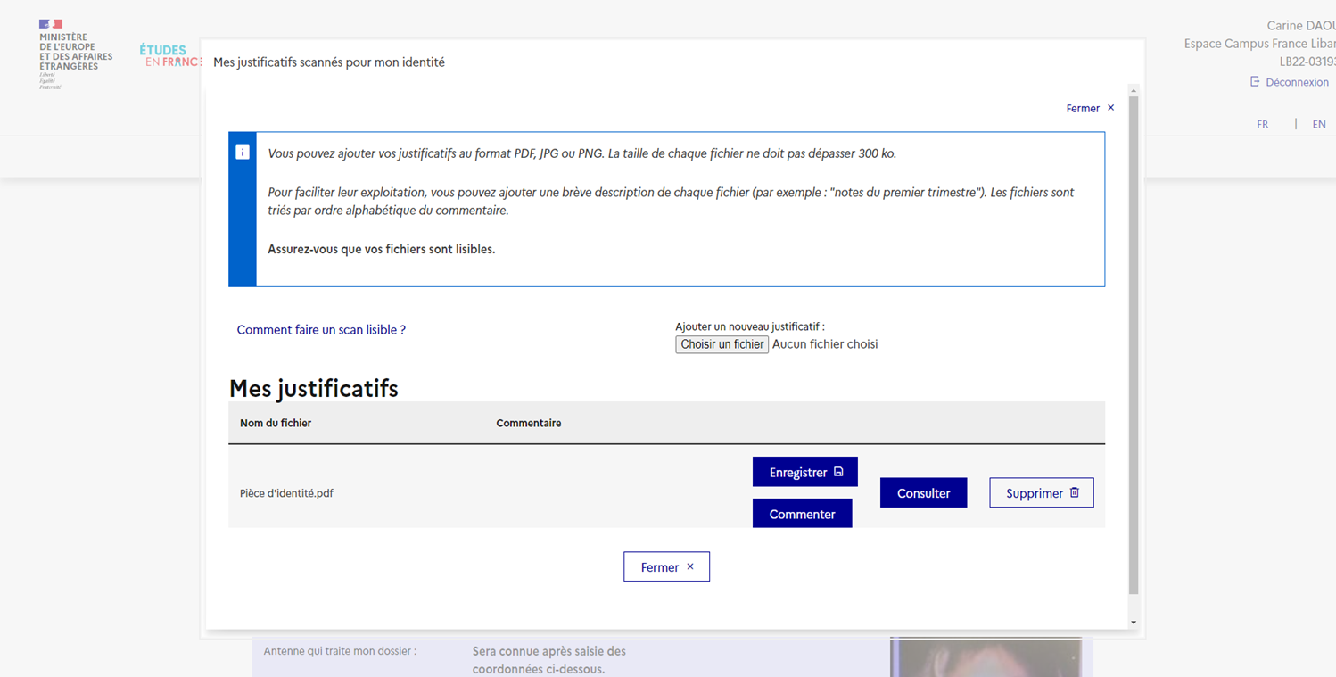
III. Comment constituer un dossier en ligne?
1
2
3
4
Vérifiez vos informations en cliquant sur « Modifier »
Téléchargez une pièce d’identité en cliquant sur « Justificatifs »
Une fois votre pièce d’identité téléchargée, cliquez sur « Fermer »

Slide 31
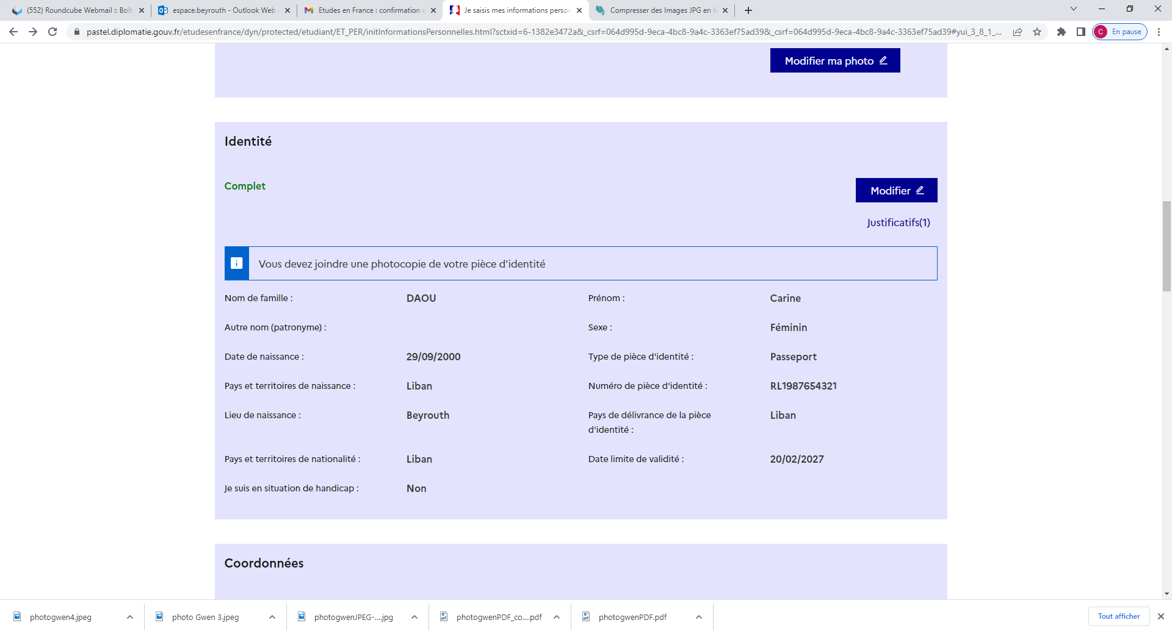
III. Comment constituer un dossier en ligne?
1
2
3
4
La section doit afficher la mention « Complet »,
en vert!

Slide 32
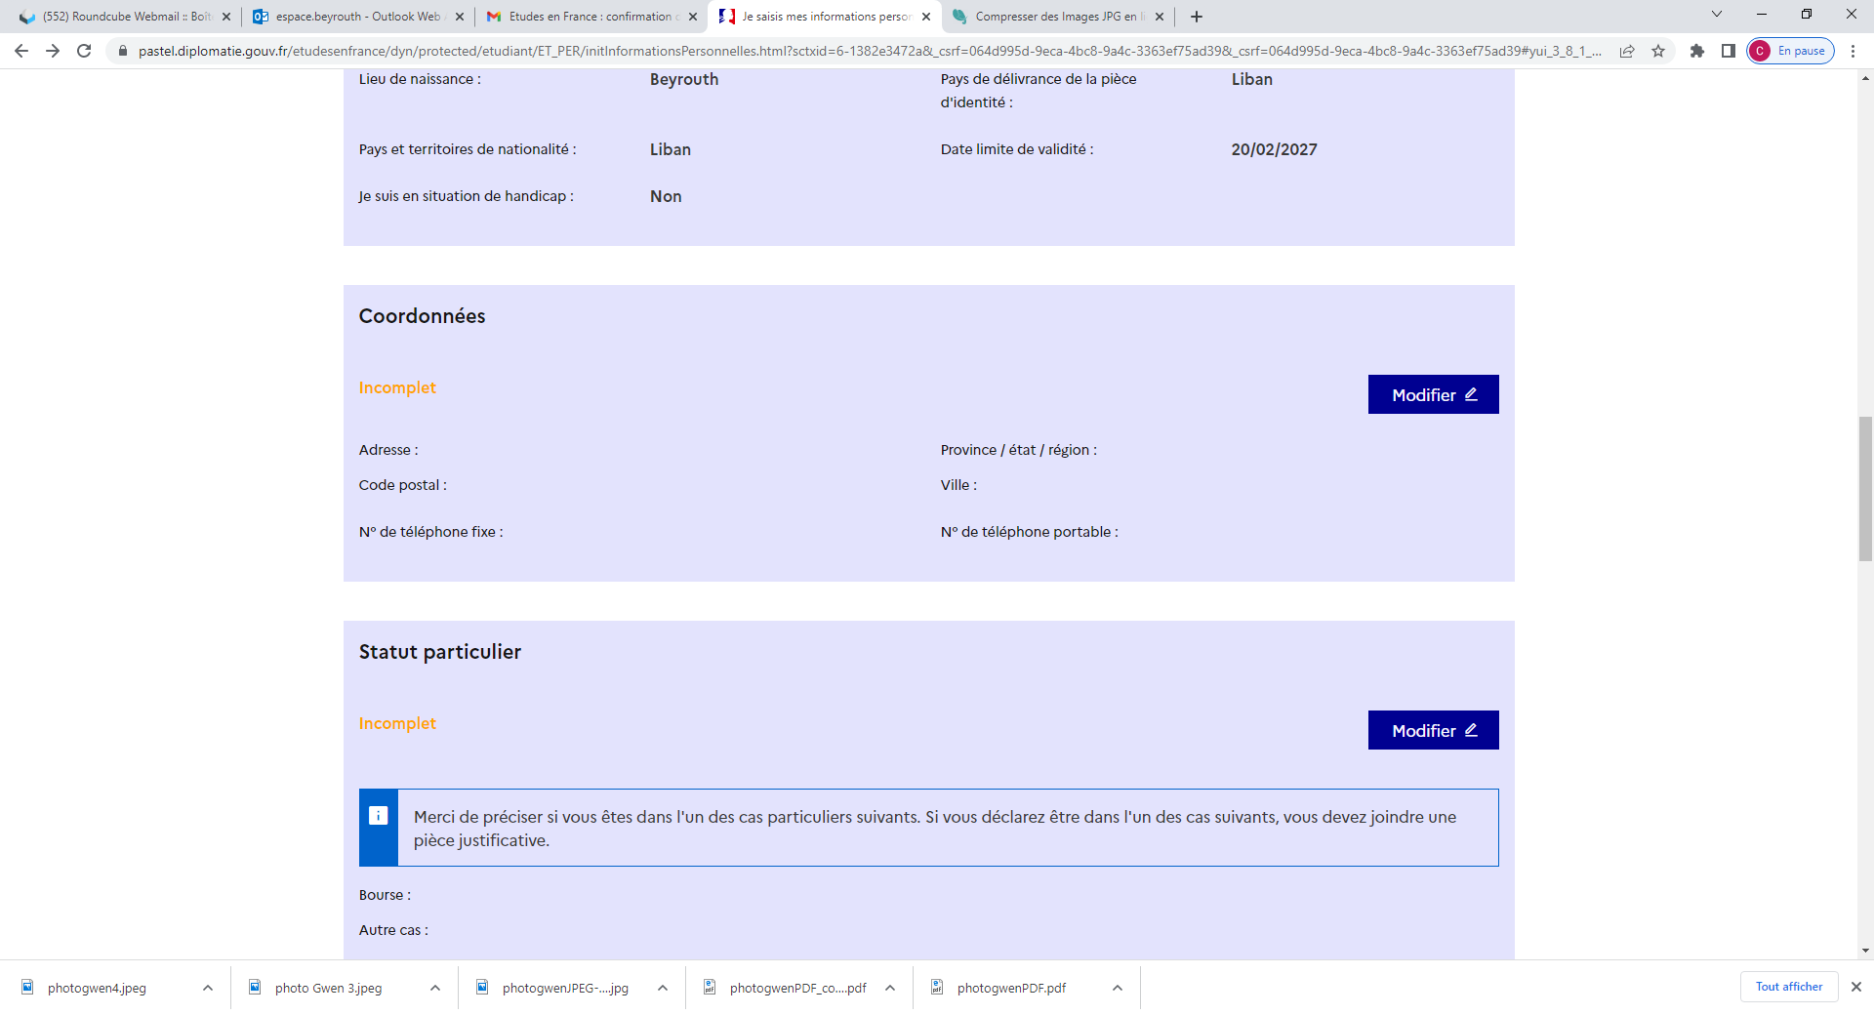
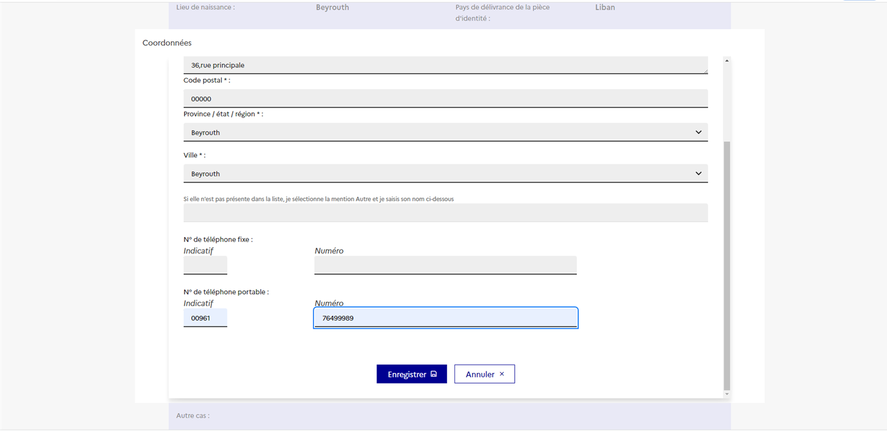
Complétez la partie « Coordonnées » en cliquant sur « Modifier »
Puis cliquez sur « Enregistrer »

Slide 33
Complétez la partie « Statut Particulier » en cliquant sur « Modifier »

Slide 34
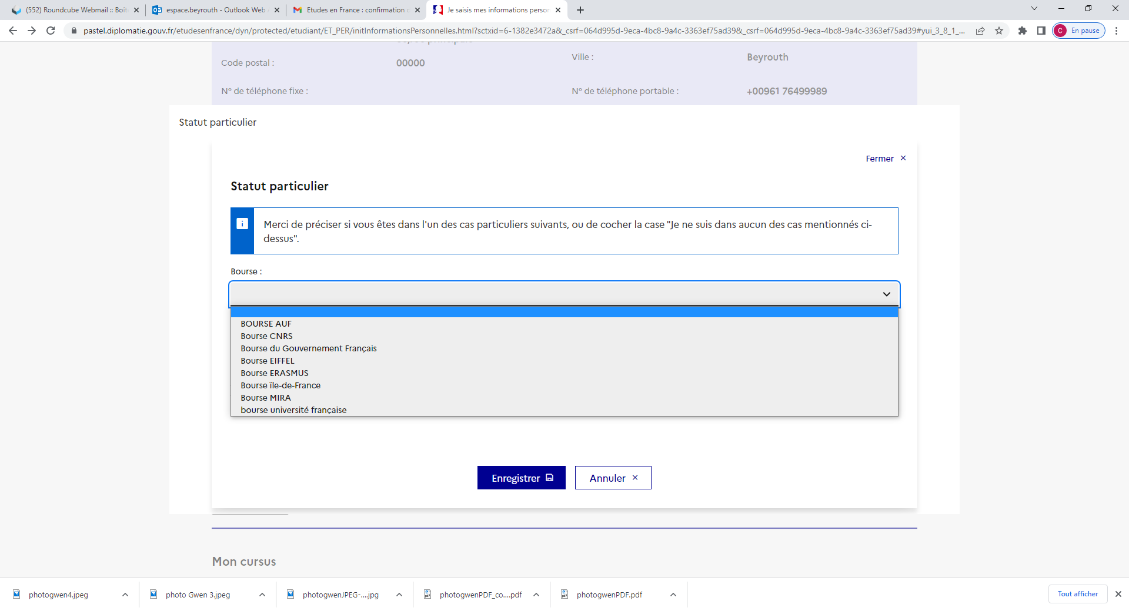
III. Comment constituer un dossier en ligne?
1
2
3
4
Si vous recevrez une bourse, sélectionnez celle dont vous bénéficiez

Slide 35
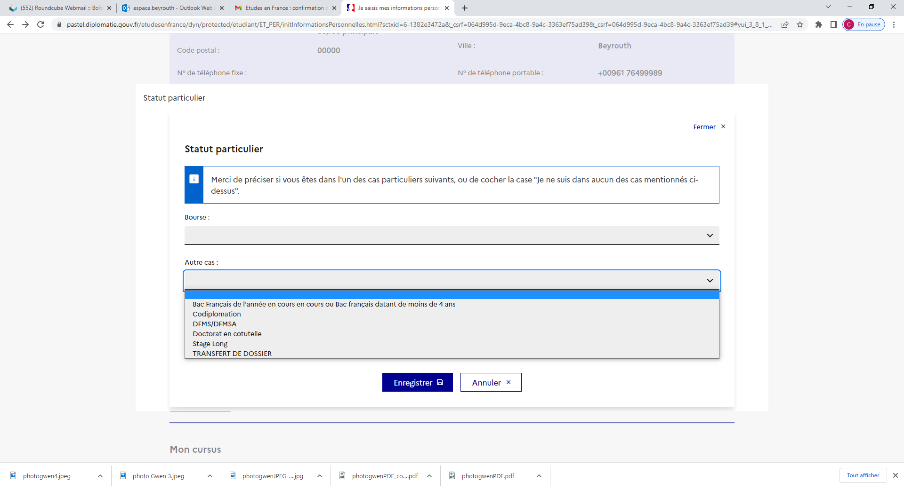
III. Comment constituer un dossier en ligne?
1
2
3
4
Sélectionnez le cas qui vous concerne.
Si vous êtes titulaire d’un bac français de l’année 2021-2022-2023 ou que vous passerez le bac à l’été 2024 sélectionnez « Bac français de l’année en cours »
Si vous êtes en cotutelle ou co-diplomation sélectionnez le cas qui vous concerne

Slide 36
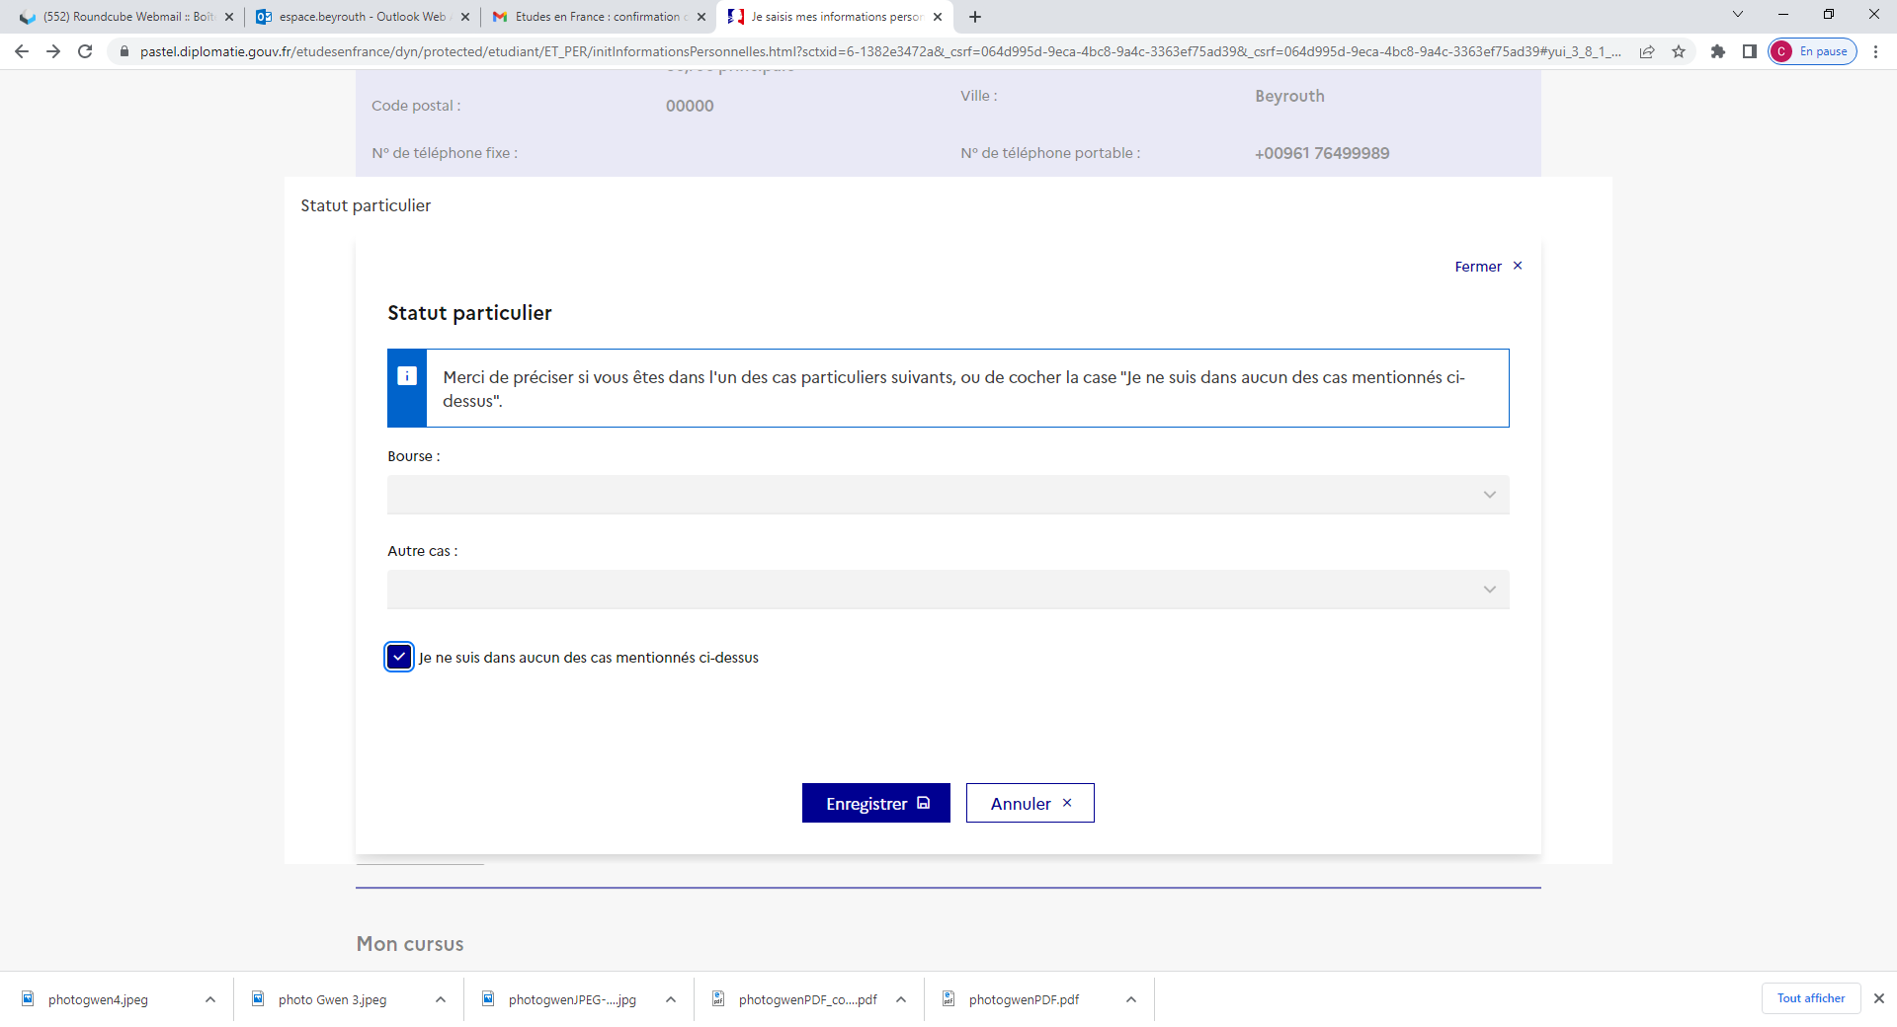
III. Comment constituer un dossier en ligne?
1
2
3
4
Si vous n’êtes dans aucun des cas mentionnés, cochez la mention « Je ne suis dans aucun des cas mentionnés ci-dessous »

Slide 37
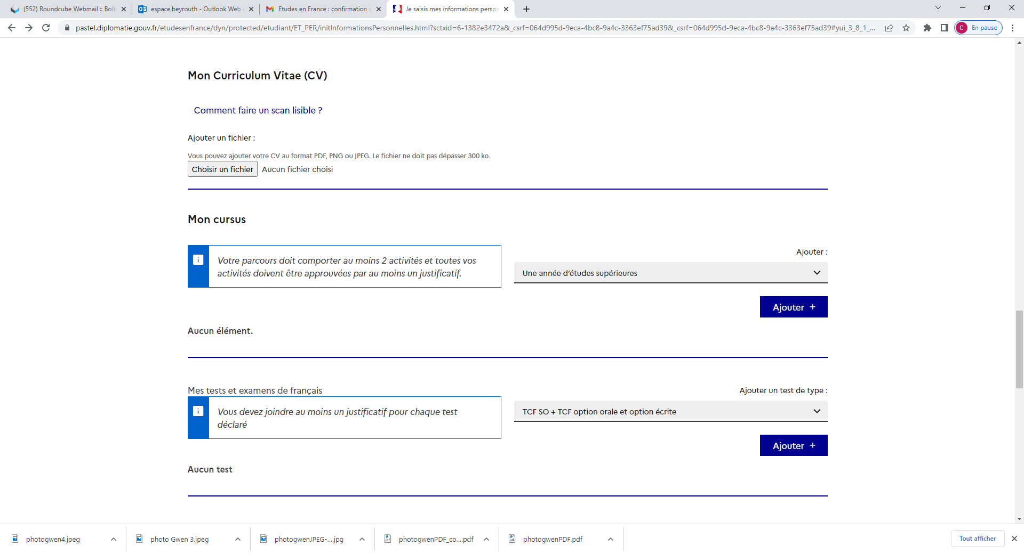
III. Comment constituer un dossier en ligne?
1
2
3
4
Téléchargez votre CV en cliquant sur
« Choisir un Fichier »

Slide 38
III. Comment constituer un dossier en ligne?
1
2
3
4
Complétez la section
« Mon Cursus »
Dans cette partie vous devez faire apparaitre votre parcours académique

Slide 39
III. Comment constituer un dossier en ligne?
1
2
3
4
Si vous êtes en terminale vous devez faire apparaître trois classes: seconde, première et terminale
Candidats Admis en première année
Pour les années de seconde et de première, Sélectionnez « Une année de lycée », puis cliquez sur « Ajouter »
Pour l’année de terminale, sélectionnez « Un bac ou équivalent », puis cliquez sur « Ajouter »

Slide 40
III. Comment constituer un dossier en ligne?
1
2
3
4
Pour l’année de seconde et de première sélectionnez « Bac-1 »
!
Candidats Admis en première année

Slide 41
III. Comment constituer un dossier en ligne?
1
2
3
4
Si vous êtes en classe de
terminale et allez passer votre bac à la fin de l’année, sélectionnez l’année 2024 et cliquez sur « Je prépare actuellement ce diplôme »
!
Candidats Admis en première année

Slide 42
III. Comment constituer un dossier en ligne?
1
2
3
4
Candidats Admis en première année
Pour chaque niveau, complétez la fiche et cliquez sur « Enregistrer »

Slide 43
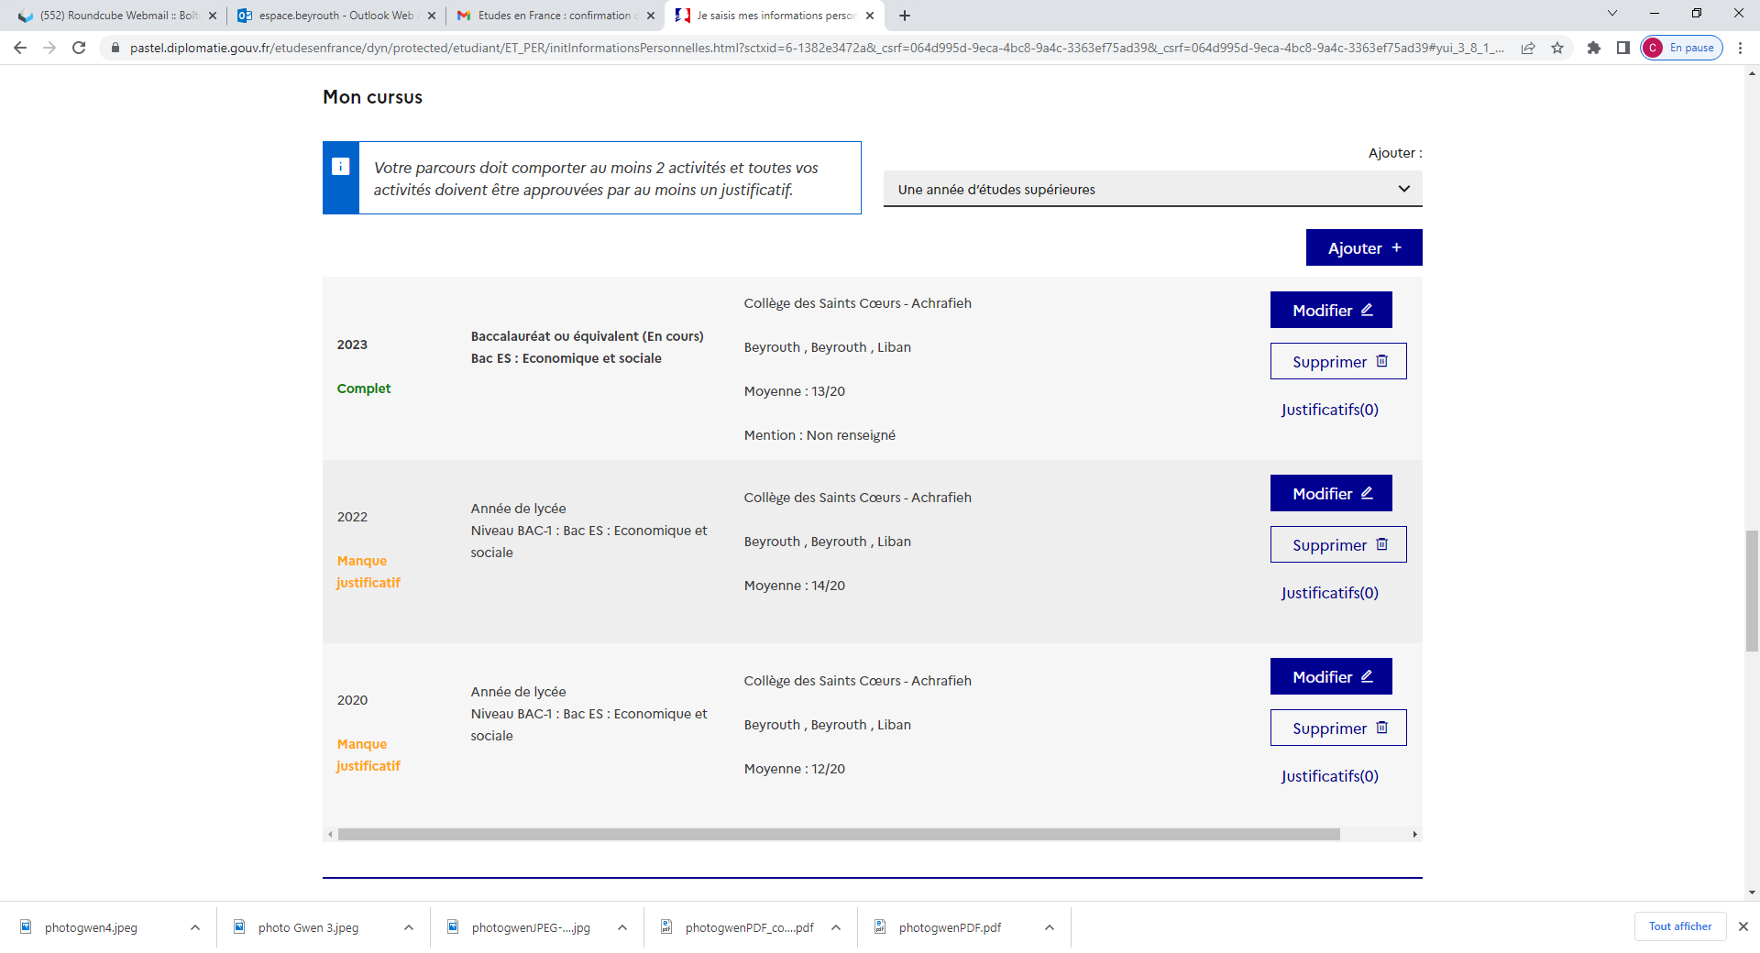
III. Comment constituer un dossier en ligne?
1
2
3
4
Candidats Admis en première année
Pour chaque année scolaire téléchargez vos relevés de notes en cliquant sur « Justificatifs »:
Pour chacune de vos années scolaires ou universitaires)
Si vous n’avez pas encore de notes pour l’année en cours, téléchargez une attestation d’inscription

Slide 44
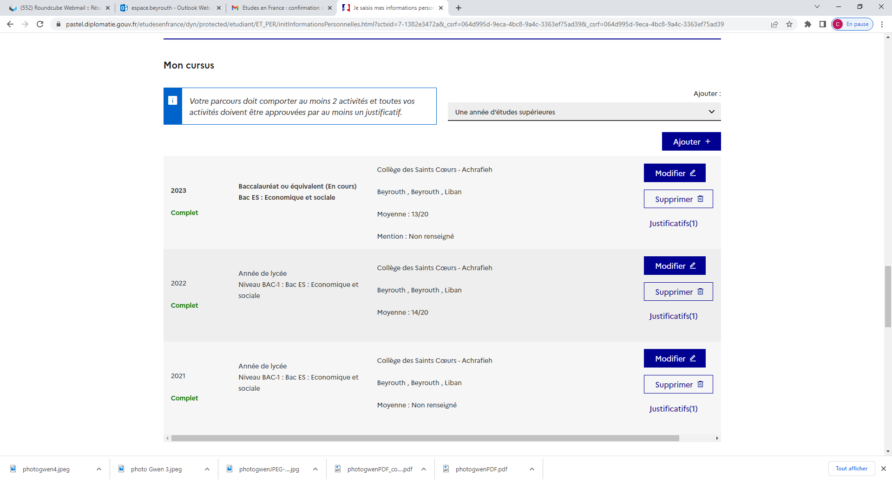
III. Comment constituer un dossier en ligne?
1
2
3
4
Voici comment doit apparaitre votre parcours.
Tous les niveaux doivent afficher la mention « Complet »!
Candidats Admis en première année

Slide 45
III. Comment constituer un dossier en ligne?
1
2
3
4
Vous devez faire apparaître votre année de Bac et vos années universitaires
Candidats Admis en L2,L3;M1,M2
Pour l’année du Bac , sélectionnez « un Bac ou équivalent », puis cliquez sur « Ajouter »
Pour les années universitaires, sélectionnez « une année d’étude supérieure », puis cliquez sur « Ajouter »

Slide 46
V. Comment constituer un dossier en ligne?
1
2
4
Si vous êtes en cours d’études sélectionnez l’année 2024 et cliquez sur « Je prépare actuellement ce diplôme »
Pour chaque niveau d’année vous devez compléter cette fiche puis cliquer sur « Enregistrer »
Candidats Admis en L2,L3,M1,
M2

Slide 47
V. Comment constituer un dossier en ligne?
1
2
4
Téléchargez vos relevés de notes en cliquant sur « Justificatifs »
Téléchargez vos relevés de notes pour chacune de vos années universitaires!
Si vous n’avez pas encore de notes pour l’année en cours, téléchargez une attestation d’inscription
Candidats Admis en L2,L3,M1,
M2

Slide 48
V. Comment constituer un dossier en ligne?
1
2
4
Voici comment doit apparaitre votre parcours.
Tous les niveaux doivent afficher la mention « Complet »!
Candidats Admis en L2,L3,M1,
M2

Slide 49
III. Comment constituer un dossier en ligne?
1
2
4
Les titulaires d’un bac libanais
doivent justifier d’un test de français DELF, DALF ou TCF et compléter la section « Mes tests et examens de français »

Slide 50
III. Comment constituer un dossier en ligne?
1
2
4
Sélectionnez le test de français que vous avez validé

Slide 51
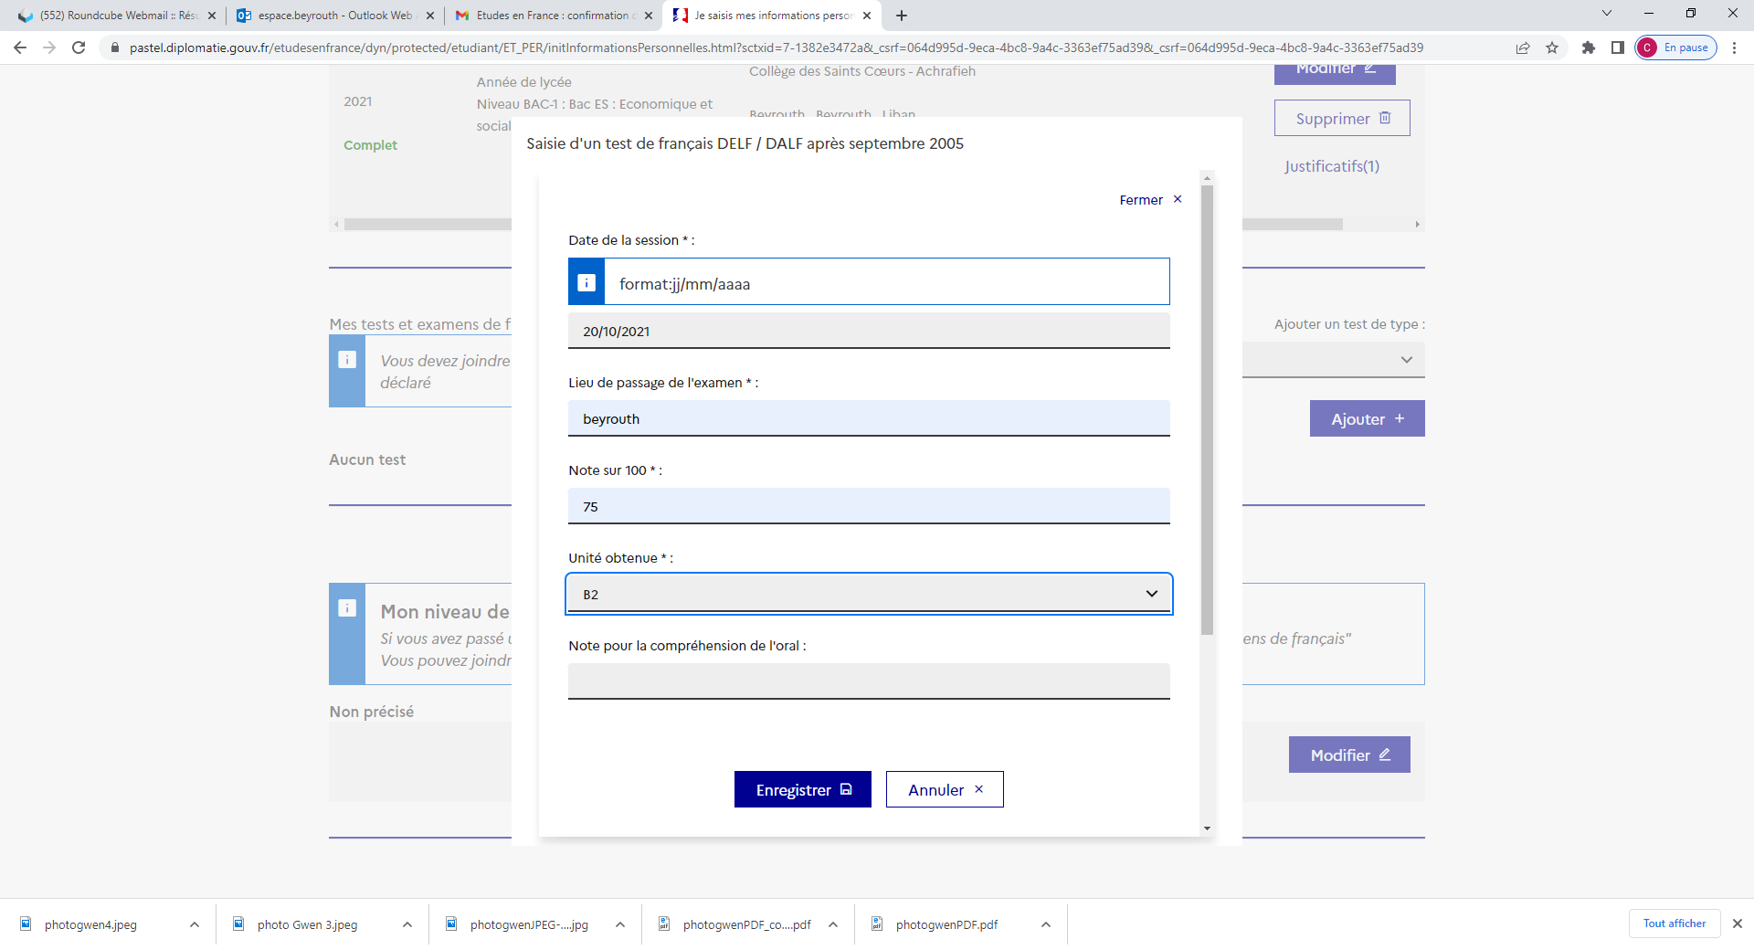
III. Comment constituer un dossier en ligne?
1
2
3
4
Complétez la fiche puis cliquez sur « Enregistrer »

Slide 52
III. Comment constituer un dossier en ligne?
1
2
3
4
Téléchargez votre attestation de réussite du test de français en cliquant sur « Justificatifs »

Slide 53
III. Comment constituer un dossier en ligne?
1
2
3
4
La section mes tests et examens de français doit afficher la mention « Complet »

Slide 54
III. Comment constituer un dossier en ligne?
1
2
3
4
Titulaires bac français
Les titulaires d’un bac français ne doivent pas compléter la section « Mes tests et examens de français » mais la rubrique « Mon niveau de français » en cliquant sur Modifier

Slide 55
V. Comment constituer un dossier en ligne?
1
2
3
4
Sélectionnez « Oui » pour les 2 sections « j’ai passé tout ou partie de ma scolarité en français »
et « j’ai déjà étudié en français »
Titulaires bac français

Slide 56
III V. Comment constituer un dossier en ligne?
1
2
3
4
Complétez la fiche comme suit:
Pour la section « Volume d’heures de cours de français » sélectionnez « Plus de 1000 heures »
Pour la section « Sur une durée de », sélectionnez
« 4 ans et plus »
Pour la section « Niveau atteint », sélectionnez « Avancé »
Cliquez sur Enregistrer
Titulaires bac français

Slide 57
III. Comment constituer un dossier en ligne?
1
2
3
4
Titulaires bac français
Téléchargez votre bac français en cliquant sur « Justificatifs »

Slide 58
III. Comment constituer un dossier en ligne?
1
2
3
4
Si vous avez déjà effectué un séjour en France, complétez la section
Sinon, vous n’avez pas à compléter cette section

Slide 59
III. Comment constituer un dossier en ligne?
1
2
3
4
Les candidats qui souhaitent poursuivre des études en langue anglaise doivent impérativement compléter la section « Mon niveau d’anglais »
Cliquez sur « Modifier » pour compléter la fiche, puis sur « justificatifs » pour télécharger le test de langue ou la preuve d’un niveau d’anglais
Etudes en anglais

Slide 60
V. Comment constituer un dossier en ligne?
1
2
3
4
Etape 3:
Validez votre choix

Slide 61
III. Comment constituer un dossier en ligne?
1
2
3
4
Pour la section
« J’ai étudié l’anglais » sectionnez « Oui »

Slide 62
III. Comment constituer un dossier en ligne?
1
2
3
4
Si vous avez passé un test d’anglais, sélectionnez votre test

Slide 63
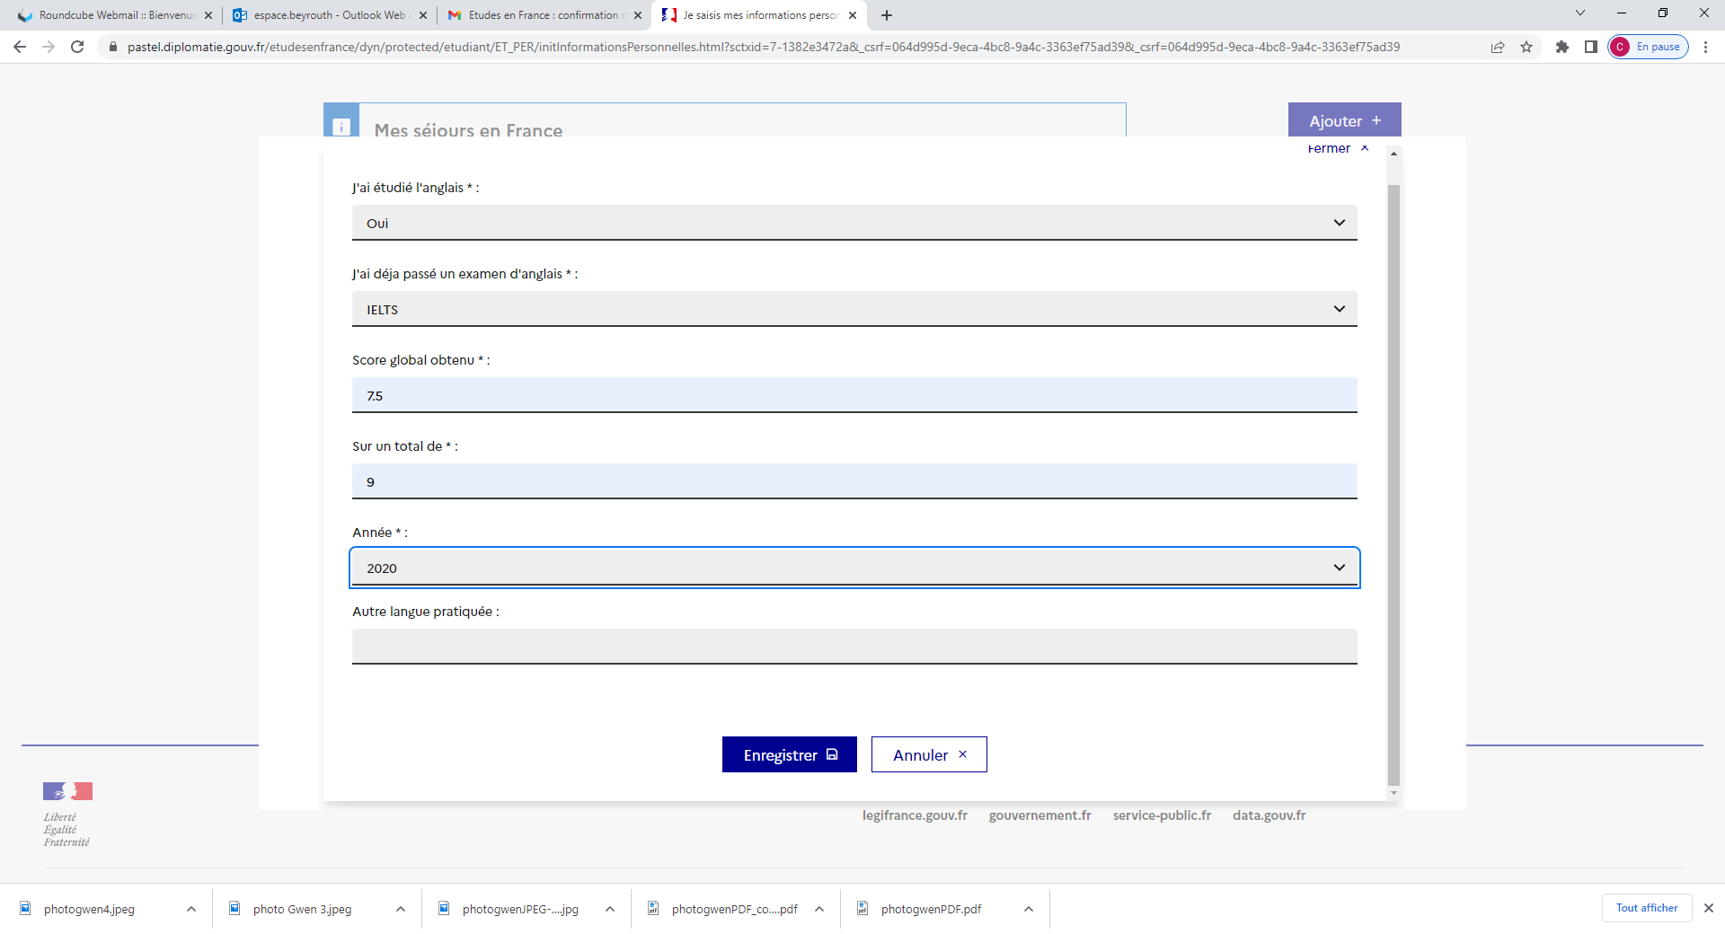
III. Comment constituer un dossier en ligne?
1
2
3
4
Complétez la fiche et cliquez sur « Enregistrer »

Slide 64
III. Comment constituer un dossier en ligne?
1
2
3
4
Téléchargez l’attestation de réussite de votre test d’anglais en cliquant sur « Justificatifs »

Slide 65
III. Comment constituer un dossier en ligne?
1
2
3
4
La section Mon niveau d’anglais doit afficher la mention « Complet »!
Cliquez sur « Retour »

Slide 66
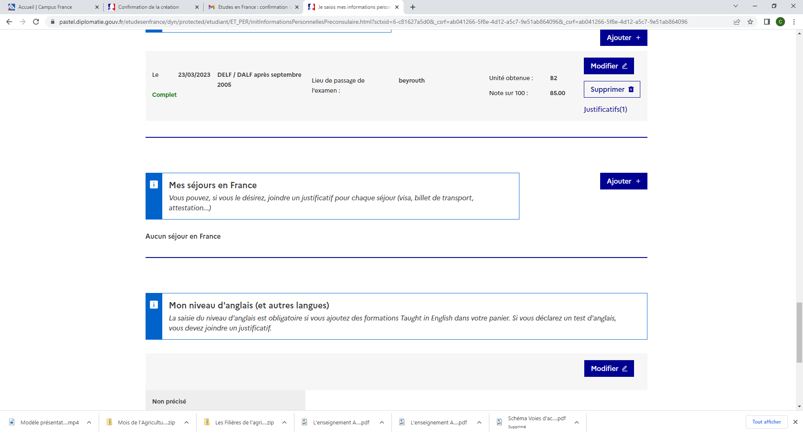
III. Comment constituer un dossier en ligne?
1
2
3
4
La partie Mes séjours en France n’est pas obligatoire

Slide 67
III. Comment constituer un dossier en ligne?
1
2
3
4
1
2
3
4
Etape 4:
Soumettez votre dossier

Slide 68
III. Comment constituer un dossier en ligne?
1
2
3
4
Cliquez sur « Je vérifie que tout est complet et je confirme mon choix »

Slide 69
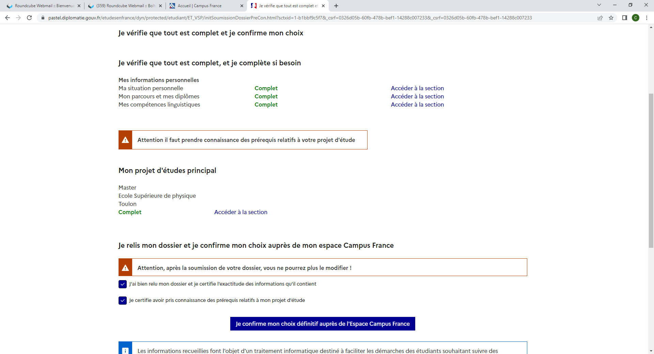
III. Comment constituer un dossier en ligne?
1
2
3
4
Vérifiez bien que toutes les rubriques affichent Complet
Cochez ces les cases
Puis cliquez sur je confirme mon choix auprès de l’Espace Campus France

Slide 70
III. Comment constituer un dossier en ligne?
1
2
3
4
Cliquez sur « Oui » si vous êtes certain de vouloir soumettre votre dossier

Slide 71
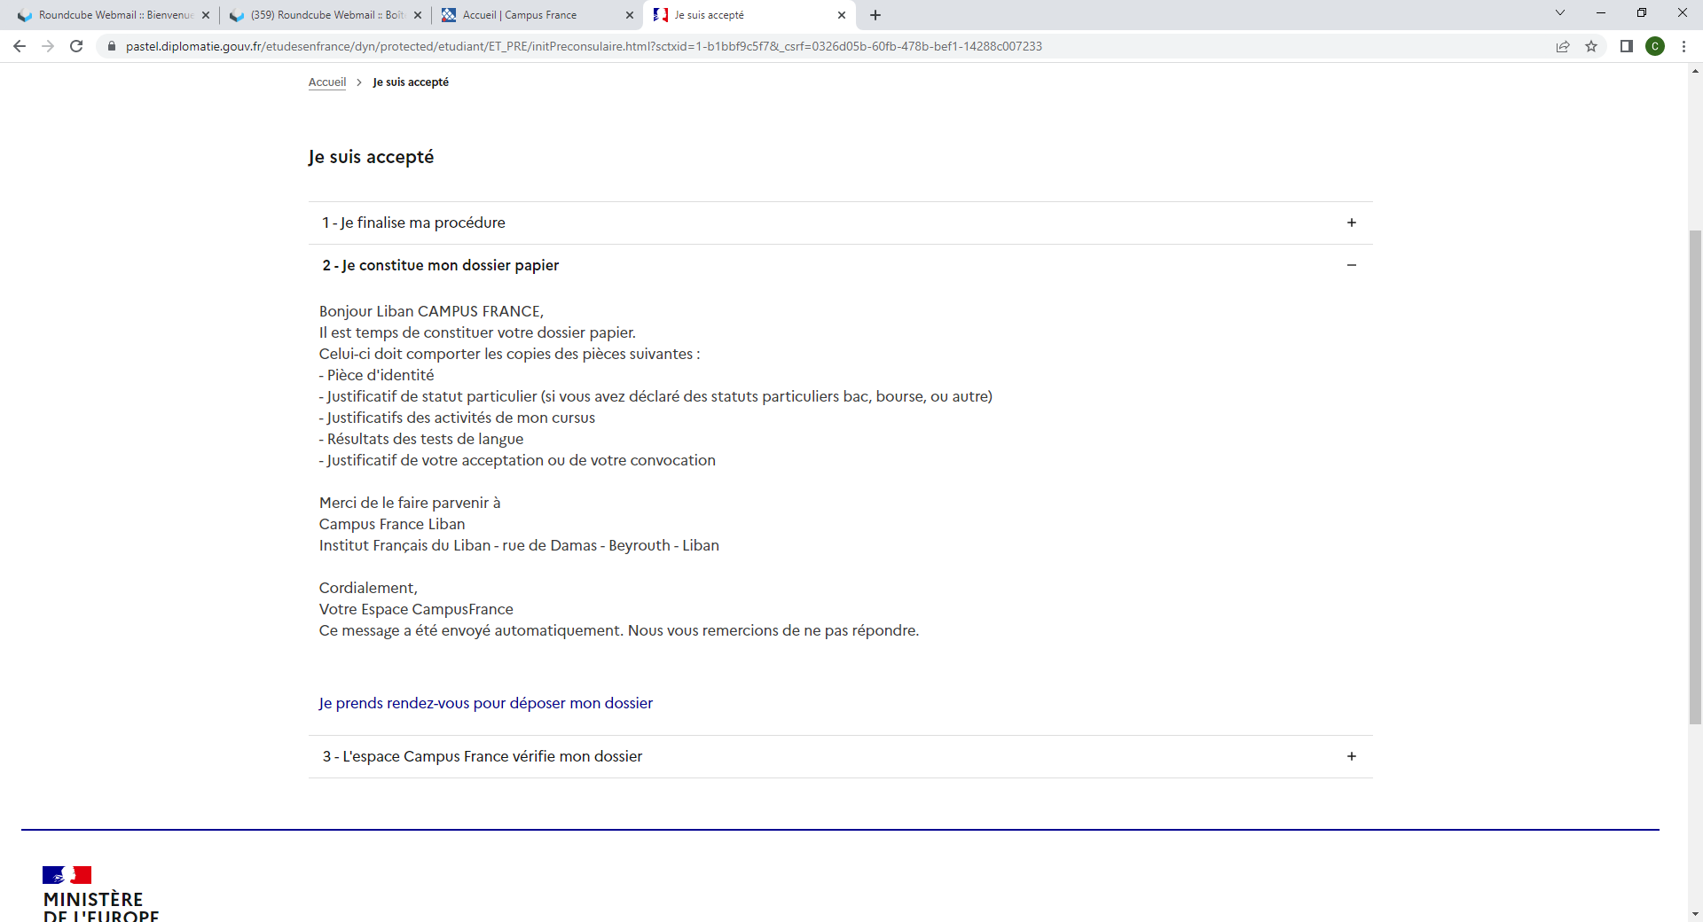
III. Comment constituer un dossier en ligne?
1
2
3
4
Cliquez sur
« Je suis accepté »
pour revenir à la page principale
Cliquez sur
« Je constitue mon dossier papier »
pour prendre rendez-vous à l’espace Campus France

Slide 72
III. Comment constituer un dossier en ligne?
1
2
3
4
Sélectionnez le créneau qui vous convient
Cliquez sur
« Prendre rendez-vous pour le créneau sélectionné »

Slide 73
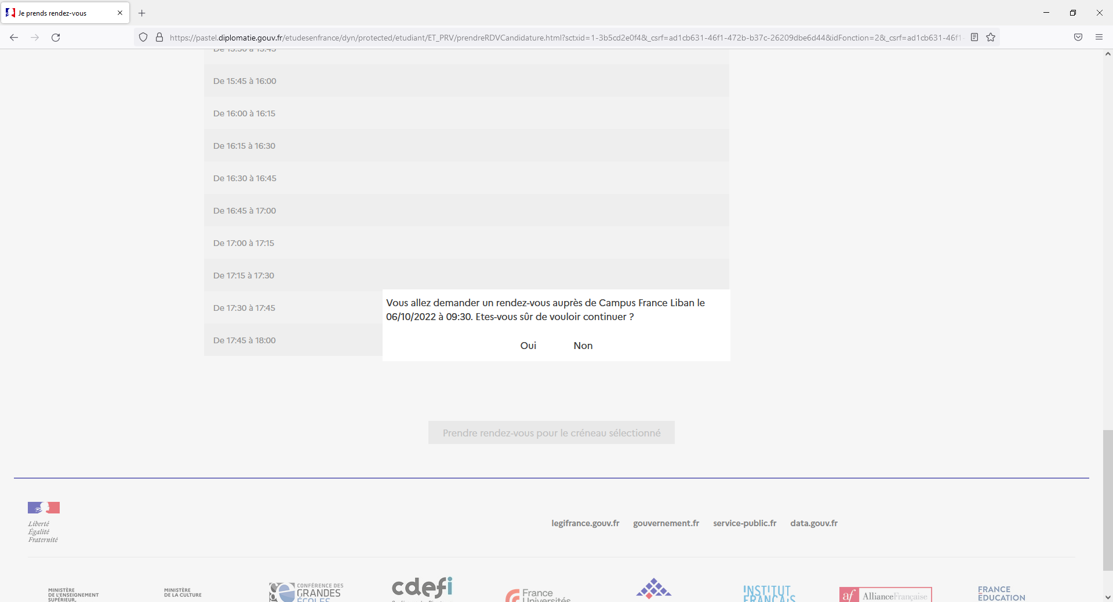
III. Comment constituer un dossier en ligne?
1
2
3
4
Cliquez sur « Oui » pour confirmer votre choix de créneau

Slide 74
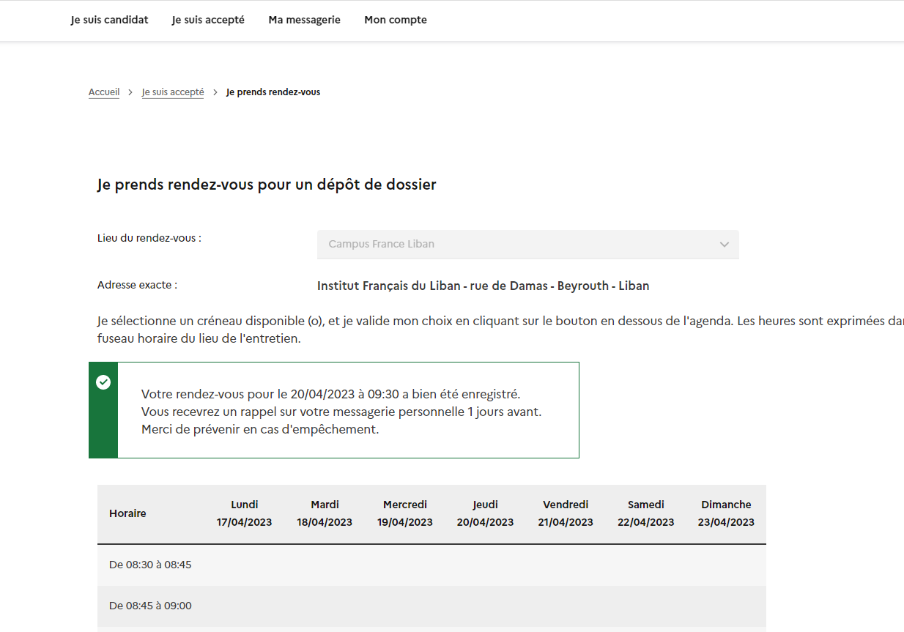
III. Comment constituer un dossier en ligne?
1
2
3
4
Voici la page qui s’affiche confirmant votre
rendez-vous
Vous devez imprimer votre convocation.
Cliquez à nouveau sur
« Je suis accepté »

Slide 75
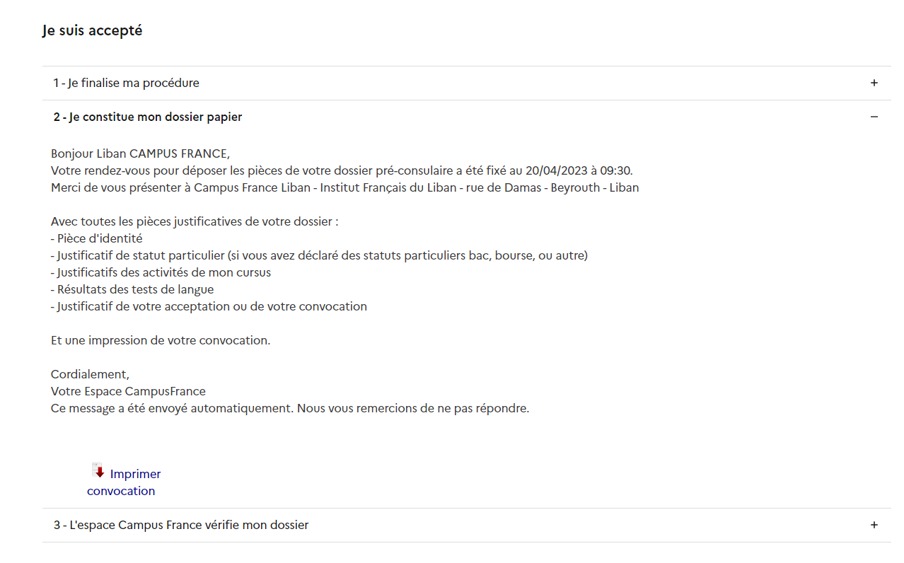
III. Comment constituer un dossier en ligne?
1
2
3
4
Cliquez sur
« Je constitue mon dossier papier»
puis cliquez sur
« Imprimer convocation »

Slide 76
III. Comment constituer un dossier en ligne?
1
2
3
4
Vous devez impérativement présenter votre convocation en version papier le jour de votre rendez-vous.
Maintenant que vous avez soumis votre dossier, vous devez vous présenter à votre rendez-vous pour:
faire valider votre admission
payer les frais de dossier
passer un entretien pré-consulaire
obtenir l’attestation pré-consulaire vous permettant de faire une demande de visa étudiant auprès du TLS
Frais de dossier: 300 euros
Les titulaires du baccalauréat français 2021, 2022, 2023 et 2024 sont exemptés des frais de dossier.

